Slide 1
Niveau
QCM
Les bonnes réponses sont soulignées

Slide 2
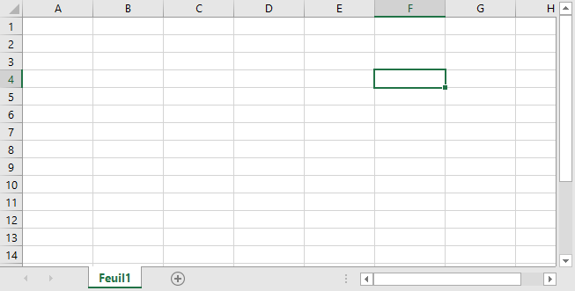

1 – prendre ses repères
Q1
Les sélections
Pour sélectionner une cellule quel pointeur faut-il utiliser ? 1/6
Notes:
Revoir le chapitre les sélections

Slide 3
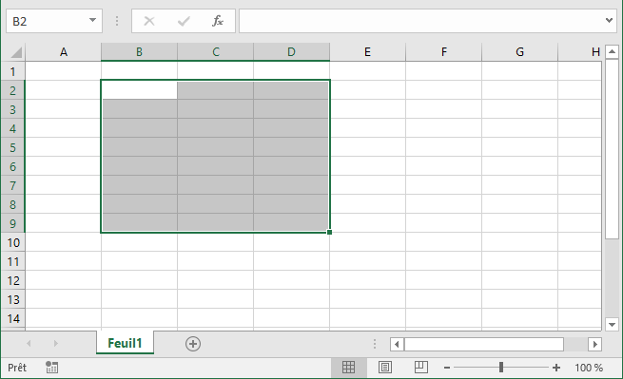
1 – prendre ses repères
Q2
Les sélections
Pour sélectionner une plage de cellules, il faut faire glisser la souris lorsqu'elle a quelle forme de pointeur ? 2/6
Notes:
Revoir le chapitre les sélections

Slide 4
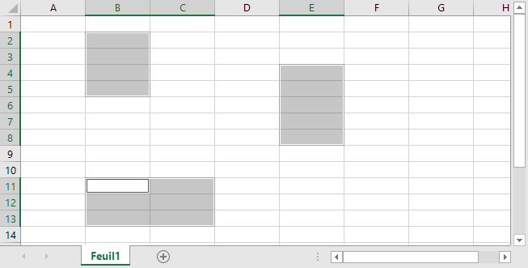




1 – prendre ses repères
Q3
Les sélections
Pour sélectionner des cellules de ci, de là que faut-il utiliser ? 3/6
Notes:
Revoir le chapitre les sélections

Slide 5
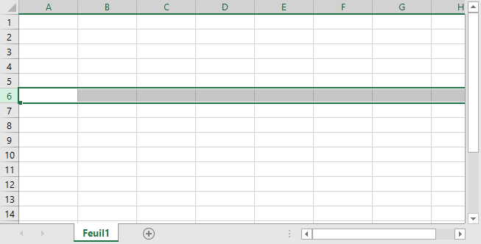
1 – prendre ses repères
Q4
Les sélections
Pour sélectionner une ligne, il faut utiliser : 4/6
Notes:
Revoir le chapitre les sélections

Slide 6
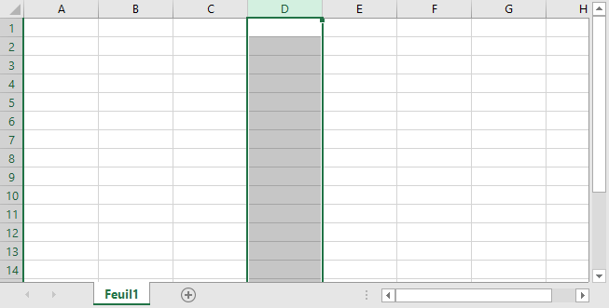
1 – prendre ses repères
Q5
Les sélections
Pour sélectionner une colonne, il faut utiliser : 5/6
Notes:
Revoir le chapitre les sélections

Slide 7
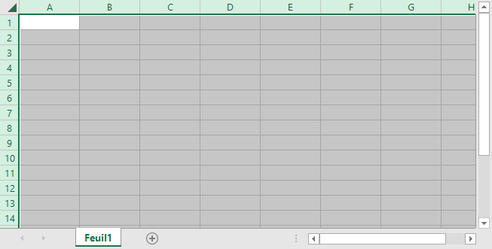
1 – prendre ses repères
Q6
Les sélections
Pour sélectionner toute la feuille, il faut utiliser : 6/6
Notes:
Revoir le chapitre les sélections

Slide 8
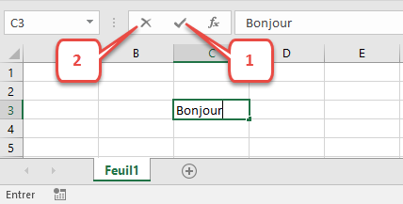
2 - Saisir des données
Q7
Valider la saisie
Pour finaliser la saisie de données dans une cellule on peut : 1/9
 | Vrai | Faux
Appuyer sur la touche Entrée |  | 
Cliquer sur le bouton « Entrer » (1) |  | 
Cliquer sur le bouton « Annuler » (2) |  | 
Appuyer sur une touche de direction |  | 
Appuyer sur la touche « Échap » |  | 
Notes:
Revoir préambule – premiers essais de saisie

Slide 9
2 - Saisir des données
Q8
Saisir des données valides
Parmi les données ci-dessous, les quelles sont comprises par Excel comme du numérique ? 2/9
12 rue de l'école
10 000
52.25
12.08.2016
100,30
5,5%
01 22 33 44 55
Notes:
Revoir préambule – premiers essais de saisie

Slide 10
2 - Saisir des données
Q9
Saisir des données valides
Parmi les données ci-dessous, les quelles sont comprises par Excel comme des dates? 3/9
12.08.2016
12/8
12 08 2016
12/8/2016
12-8-16
Notes:
Revoir préambule – premiers essais de saisie

Slide 11
2 - Saisir des données
Q10
Saisir des données valides
Lorsque l'on saisit un texte trop long pour la cellule, par défaut Excel : 4/9
Renvoie à la ligne automatiquement
Tronque le texte
Renvoie un message d'erreur
Élargit automatiquement la colonne
Laisse le texte déborder sur les colonnes suivantes si elles sont vides
Notes:
Pour chacune des mauvaises réponses : t'as jamais saisi ou quoi ???? Bon il n'y a pas là de mauvaise réponse pire qu'une autre. Soit les gens n'ont pas compris la question, soit ils n'ont pas vu Excel ou pas écouté le module préambule – premiers essais de saisie

Slide 12

2 - Saisir des données
Q11
Utiliser la recopie incrémentée
Que produit en standard la poignée de recopie incrémentée lorsqu’on l’utilise sur ce type de données? 5/9
Notes:
La poignée de recopie incrémentée (croix noire) augmente les dates ou les valeurs d'une liste

Slide 13

2 - Saisir des données
Q12
Utiliser la recopie incrémentée
Que produit en standard la poignée de recopie incrémentée lorsqu’on l’utilise sur ce type de données? 6/9
Notes:
Lorsqu'un texte commence ou finit par un nombre, la poignée de recopie incrémentée (croix noire) augmente le nombre de 1 en 1 en conservant le texte à l'identique

Slide 14

2 - Saisir des données
Q13
Utiliser la recopie incrémentée
Que produit en standard la poignée de recopie incrémentée lorsqu’on l’utilise sur ce type de données? 7/9
Notes:
La poignée de recopie incrémentée (croix noire) recopie un texte simple à l'identique

Slide 15

2 - Saisir des données
Q14
Utiliser la recopie incrémentée
Que produit en standard la poignée de recopie incrémentée lorsqu’on l’utilise sur ce type de données? 8/9
Notes:
La poignée de recopie incrémentée (croix noire), lorsque deux cellules numériques sont sélectionnées, calcule la différence entre les deux premières cellules et l'applique successivement à toutes les autres cellules sélectionnées

Slide 16

2 - Saisir des données
Q15
Utiliser la recopie incrémentée
Que produit en standard la poignée de recopie incrémentée lorsqu’on l’utilise sur ce type de données? 9/9
Notes:
Excel travaille avec des références relatives, la poignée de recopie incrémentée (croix noire) suit cette règle. La formule à recopier additionne trois cellules dans la colonne B. La recopier vers la droite additionne les 3 valeurs correspondantes en colonne C puis D etc.

Slide 17
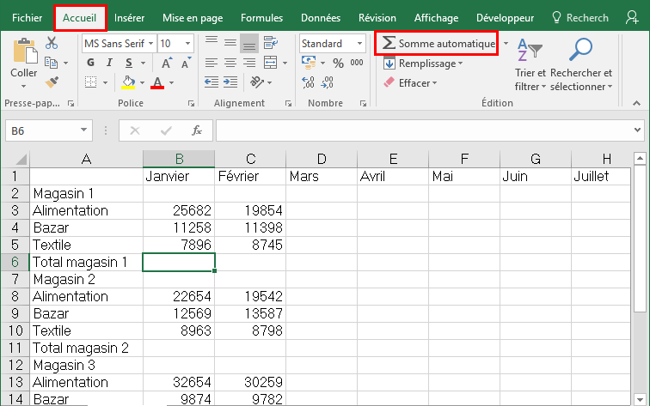
3 - Calculer
Q16
Calculer la somme d'une plage de données
Positionné en B6, lorsque l'on clique sur le bouton Somme automatique, Excel propose : 1/6
=SOMME(B3:C5)
=SOMME(B3:B5)
=SOMME(B8:B10)
=SOMME(A3:A5)
Notes:
1 – vous n'additionnez pas les bonnes valeurs
2 – bravo
3 – non Excel ne cherche pas vers le bas quand il y a du numérique au-dessus. Accessoirement le fait qu'il y ait une cellule vide l'empêche d'étendre la sélection
4 – non, Excel ne propose pas de texte et pas de colonne sur la gauche ou sur la droite

Slide 18
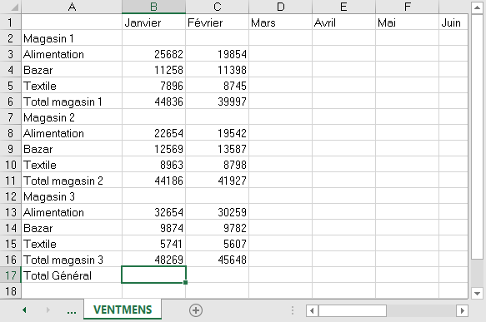
3 - Calculer
Q17
Calculer la somme de données non contigües
Pour calculer le total général de janvier (somme de total magasin1, total magasin 2 et total magasin 3) en B17, il faut : 2/6
Sélectionner B6, B11 et B17 puis cliquer sur le bouton Somme automatique
Sélectionner la cellule B17, cliquer sur le bouton Somme automatique et sélectionner la colonne
Sélectionner la cellule B17, cliquer sur le bouton Somme automatique et sélectionner les cellules à additionner en maintenant la touche Maj enfoncée
Sélectionner la cellule B17, cliquer sur le bouton Somme automatique et sélectionner les cellules à additionner en maintenant la touche Ctrl enfoncée
Notes:
1 – cette manip recalcule les différents sous-totaux mais ne produit pas le total général. Il faut sélectionner la cellule résultante
2 – si on sélectionne toute la colonne on obtient le double du bon résultats car on additionne les détails et les sous-totaux
3 – eh non ! Il y a bien une touche mais ce n'est pas Maj mais Ctrl
4 - bravo

Slide 19

3 - Calculer
Q18
Utiliser d'autres fonctions simples
La liste déroulante de la fonction Somme automatique propose la fonction : 3/6
 | Vrai | Faux
Moyenne |  | 
Max |  | 
Écart type |  | 
Somme |  | 
Produit |  | 
Notes:
Il n'y a ni écart type ni produit : le stagiaire n'a pas eu la curiosité d'explorer la liste ou n'a pas pris le temps de regarder ce qu'il y a.

Slide 20
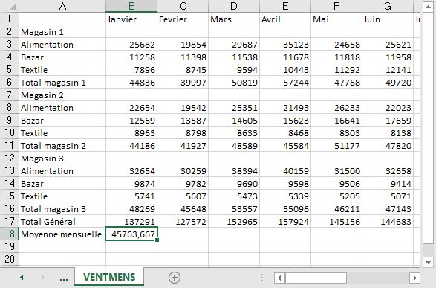
3 - Calculer
Q19
Utiliser d'autres fonctions simples
La formule de calcul permettant d'obtenir la moyenne des ventes des magasins 1, 2 et 3 pour le mois de janvier s'affiche dans la barre de formule : 4/6
=MOYENNE(B16:B11:B6)
=MOYENNE(B16;B11;B6)
MOYENNE(B16:B11:B6)=
=B16+B11+B6/3
Notes:
1 – Attention, les deux points ":" signifient une plage de valeur de B16 jusqu'à B11. il ne peut pas y avoir : successifs
2 – bravo
3 – une formule commence par =
4 – il manque les parenthèses autour de la somme. Et pourquoi se fatiguer à faire le détail du calcul alors qu'il y a une fonction moyenne tout à fait performante

Slide 21

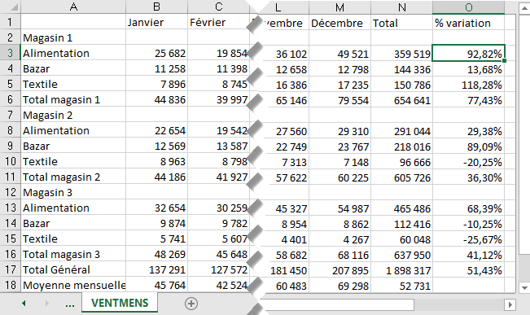
3 - Calculer
Q20
Calculer avec les quatre opérations
Pour obtenir le pourcentage de variation qui figure en colonne O (principe de calcul ci-dessous), en O2 il faut utiliser : 5/6
Le symbole % est fourni par une mise en forme
Onglet Formules → Math et trigonométrie
→ Variation → saisir les paramètres
=(B2-M2)/B2
=(M2-B2)/B2
=M2-B2/B2
Notes:
1 – torturé du bulbe celui-là!!! Il n'y a pas de fonction variation. Il fallait que je sois torturée du neurone moi aussi pour proposer une réponse pareille
2 – le calcule de l'écart est à l'envers, il faut faire décembre – janvier et non janvier – décembre comme c'est le cas ici
3 – bravo
4 – sans les parenthèses, excel va faire B2/B2 donc 1 ; puis M2-1

Slide 22
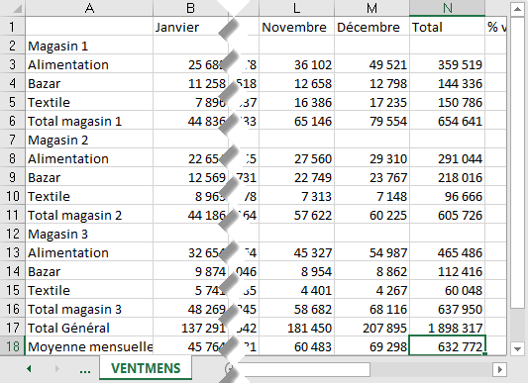
3 - Calculer
Q21
Corriger une formule
La cellule N18 affiche une moyenne annuelle, pour qu'elle calcule une moyenne mensuelle, la solution la plus rapide est : 6/6
Cliquer dans la barre de formule et transformer =MOYENNE(N16;N11;N6) en =MOYENNE(N16;N11;N6)/12
Absolument refaire le calcul avec des données mensuelles
Cliquer dans la barre de formule et transformer =MOYENNE(N16;N11;N6) en =MOYENNE(N16;N11;N6/12)
Notes:
1 – bravo
2 – pourquoi faire simple, quand on peut faire compliqué ! C'est vrai que cela va fonctionner mais c'est long
3 – n'a pas vu ou n'a rien compris à la syntaxe des fonctions. Le /12 à l'extérieur de la parenthèse !

Slide 23
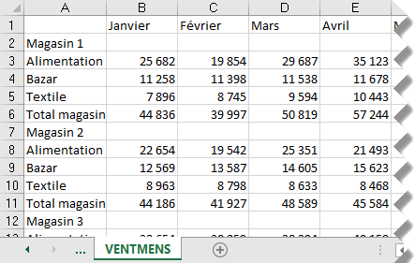
4 - Mettre en forme
Q22
Adapter la largeur des colonnes
La colonne A n'est pas assez large pour afficher les intitulés complètement, pour ajuster la largeur de la colonne A au contenu le plus long, il faut : 1/
Bouton | Action
 | 1 - Double-cliquer sur la lettre A avec le pointeur ci-contre
 | 2 - Double-cliquer sur la lettre A avec le pointeur ci-contre
 | 3 – Faire glisser le pointeur ci-contre à la limite droite d'une des cellules de la colonne A
 | 4 – Double-cliquer sur la limite droite de la colonne A avec le pointeur ci-contre
Notes:
1 – Le pointeur n'a pas cette forme quand la souris est posée sur les numéros de ligne : c'est impossible
2 – Non, cela sélectionne la colonne et le double-clic n'apporte rien
3 – Ca c'est dans Word ou PowerPoint que cela fonctionne
4 - bravo

Slide 24
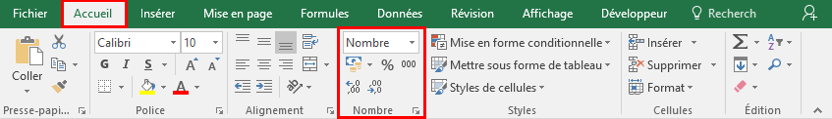
4 - Mettre en forme
Q23
Mettre en forme des nombres
Le groupe Nombre de l’onglet Accueil propose des mises en forme numériques. Que permettent les différents boutons ? : 2/
De modifier le nombre de décimales
De séparer les nombres par tranche de trois chiffres, d’arrondir à deux décimales et d’afficher un symbole monétaire
De transformer un taux en pourcentage
De séparer les nombres par tranche de trois chiffres, d’arrondir à deux décimales
Notes:
Bon là si la victime se trompe que dire ? Raté, saisissez un nombre dans une cellule Excel et essayez les différents boutons successivement…

Slide 25
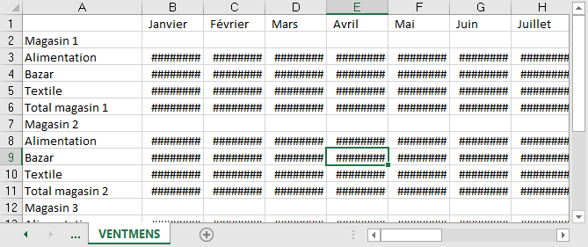
4 - Mettre en forme
Q24
Mettre les nombres en forme
Après mise en forme des numériques, le tableau affiche des #. Quel est le problème et sa solution ? 3/
Problème | Solution
1 – C'est un message d'erreur du à un problème de formule de calcul | Corriger la formule
2 – C'est un problème de police de caractères. Ils ne sont pas compatibles avec Excel | Modifier la police de caractères
3 – C'est un problème de largeur de colonne | Élargir la colonne
4 – C'est un problème d'affichage | Modifier le type d'affichage
Notes:
1 et 2 – c'est une grosse quiche ! N'a rien écouté ! Je fais la démo que ce soit en présentiel ou je la ferai en vidéo.
3 – bravo
4 – un peu plus vicieux comme proposition, quand on joue avec le zoom, on a parfois des dièses. Mais ce n'est pas le type d'affichage qu'il faut modifier : soit la largeur de colonne si ça gène, soit le pourcentage de zoom

Slide 26
4 - Mettre en forme
Q25
Mettre la plage de données en forme
Après sélection de la plage de données, pour appliquer des bordures aux cellules, il faut : 4/
Onglet Insertion / Groupe Tableaux / Bordure
Onglet Accueil / Groupe Police / Bordure
Onglet Affichage / Groupe Afficher / Bordure
Onglet Mise en page (Disposition) / Groupe Options / Afficher Quadrillage
Notes:
1, 3 et 4 – no comment, c'est faux
2 - bravo

Slide 27
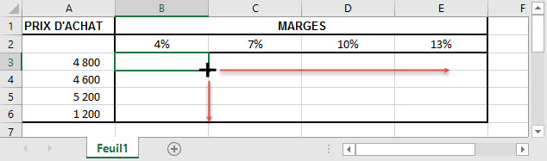
4 - Calculer
Q26
Utiliser les références absolues
Pour créer en B3 une formule qui puisse être recopiée horizontalement et verticalement il faut saisir : 4/6
=A3*B2
=A3*$B$2
=A3*$B2
=$A3*B$2

